Slide 1






Название проекта
Приложение для построения глобальных маршрутов и планирования путешествий
‹#›

Slide 2


АКТУАЛЬНОСТЬ ПРОЕКТА
В современном мире люди достаточно много путешествуют как между городами, так и за рубеж, но сколько времени люди тратят на планирование своего путешествия и построения своего маршрута. Актуальность проекта заключается в том, чтобы упростить построение своего маршрута в зависимости от предпочтений пользователей.

Slide 3

ЦЕЛЕВАЯ АУДИТОРИЯ
Целевой аудиторией продукта будут люди, которые достаточно много путешествуют или постоянно совершают поездки за рубеж.
‹#›

Slide 4

ПРОБЛЕМА
продукт, должен решать проблему построения маршрута в любую точку мира с учетом перемещения, как воздушным, так и водным транспортом. Поскольку сегодня многие популярные навигаторы не способны на это. Также время, которое люди тратят на планирование путешествий, также является проблемой.
‹#›

Slide 5

РЕШЕНИЕ
Мобильное приложения для планирования маршрутов и путешествий.
Начата разработка дизайна проекта.
С использованием приложения клиент экономит время планирования дальних поездок и время на планирование маршрута.
‹#›

Slide 6
ЦЕННОСТЬ, ЦЕННОСТНОЕ ПРЕДЛОЖЕНИЕ
Мы, компания Long run,
помогаем путешественникам
в ситуации с организацией путешествия
решать проблему построения оптимального маршрута и экономии времени организации поездки
с помощью мобильного приложения
и получать удобный планировщик путешествий
‹#›

Slide 7
РЫНОК
РЫНОК, на котором вы работаете, его объем, рост и уровень конкуренции;
Мы работаем на рынке B2C
Наша ЦА - это 23 000 000 человек/компаний
Наше решение будет стоить 499 рублей - это 1,14 млрд. рублей
Сегменты А и B - 0,228 млн и 0,912 млн рублей (доля от предыдущей суммы)
Сможем заработать в первый год - 49,9 млн рублей (доля от доли)
‹#›

Slide 8
КОНКУРЕНТЫ
Основные конкуренты: 2ГИС, яндекс навигатор, googleMaps, Tuturu.
Сильные стороны: известность, сильное положение на рынке. Слабые стороны: построенные маршруты не учитывают перемещение по воздуху или по воде.
Сделать возможным построение маршрутов с учетом перемещения по воздуху и воде.
‹#›

Slide 9
БИЗНЕС-МОДЕЛЬ
БИЗНЕС-МОДЕЛЬ – как вы зарабатываете или планируете;
Мы будем делать приложение
Это будет стоить 0 рублей
У нас будут покупать подписку
Дополнительно мы можем зарабатывать на рекламе
‹#›

Slide 10
ТЕКУЩИЕ РЕЗУЛЬТАТЫ
В данный момент имеется примерный дизайн и лого приложения в Figma.
Крутая идея.

Slide 11
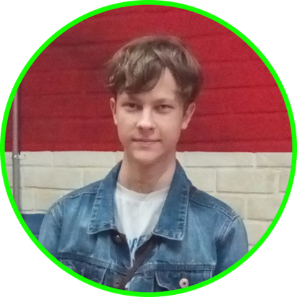
КОМАНДА СТАРТАПА
РОЛЬ | ФАМИЛИЯ ИМЯ | ФОТО
ЛИДЕР (CEO) | Орлов Даниил
ТЕХНОЛОГ, РАЗРАБОТЧИК (CTO)
МАРКЕТОЛОГ (СMO)
ВАЖНО
При распределении ролей в команде стартапа проговаривать свои сильные стороны и ограничения
в отношении выбранной роли
‹#›

Slide 12

ПЛАНЫ РАЗВИТИЯ
Планы развития, основные укрупненные задачи
план-график на ближайшие 2-4 недели
ЧТО ДЕЛАЕМ | СРОК | ОТВЕТСТВЕННЫЙ
Разработка дизайна и функционала приложения для построения маршрутов поиск специалиста в области мобильной разработки | 12.10.2023 - 09.10.2023 | Орлов Даниил
‹#›

Slide 13

КОНТАКТЫ ЛИДЕРА
почта: daniil.orlov@mail.ru
тел: +7-913-436-88-66
Telegramm: c
Ищу в команду специалиста по мобильной разработке.
‹#›

